Slide 1
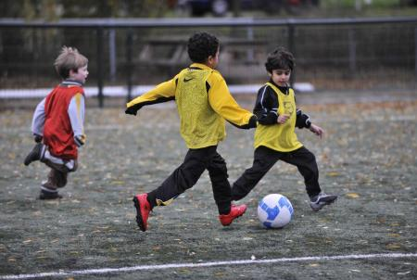
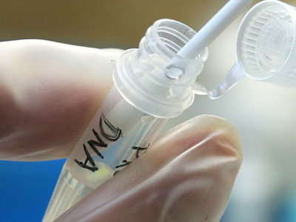
Toekomstmuziek?!
Lars het voetbaltalentje
Notes:
Lars het voetbaltalentje
Het is 2025. Je neefje Lars van acht blijkt een talentvol voetballer te zijn. Hij mag meedoen aan een selectiejaar bij de jeugd van Ajax. Maar voor hij zijn eerste training bij Ajax krijgt wordt aan Lars’ ouders gevraagd of ze toestemming geven om DNA op te sturen van Lars. Met dat DNA kan Ajax een gentest uitvoeren om de toekomstige sportcapaciteiten van Lars in kaart te brengen.

Slide 2
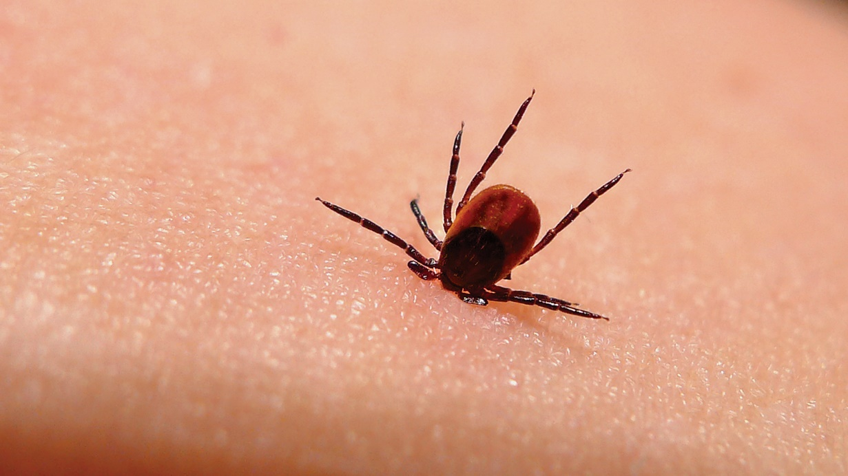
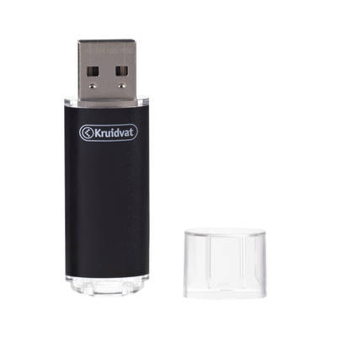
Toekomstmuziek?!
Lyme-test klaar terwijl u wacht
Notes:
Lyme-test klaar terwijl je wacht
Je hebt net een rondje door het bos hardgelopen. Dat doe je immers iedere week om een beetje fit te blijven. Thuis onder de douche ontdek je een teek in je lies. Gelukkig is die kleine parasiet zo verwijderd met de tekentang. Omdat je zeker wil weten of je geen Lyme hebt opgelopen loop je een week later langs Kruidvat om even je bloed op Lyme te checken. Het apparaat werkt makkelijk want je hoeft alleen je vinger in de houder te stoppen. Daar wordt een minuscuul prikje bloed direct geanalyseerd op aanwezigheid van DNA van de Borrelia-bacterie. Een half uur later krijg je een sms’je met de uitslag. Gelukkig niets aan de hand!

Slide 3
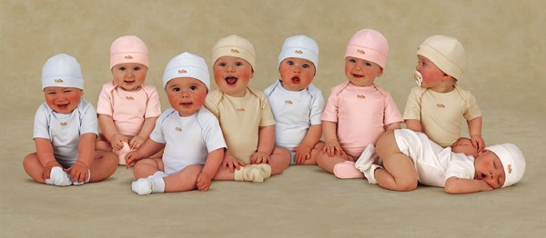


Toekomstmuziek?!
DNA-daten
d
n
Notes:
Voor je oudste zus roept de kinderwens. Ze is net tweeëndertig geworden en nog single. Dus is ze aan het daten geslagen. Maar niet zo maar daten. DNA-daten, ze wil wel gelijk een goede match met de toekomstige vader van haar kinderen. De datingsite met haar profiel is aangevuld met een DNA-profiel voor een heleboel eigenschappen zoals muzikaliteit, intelligentie, sportiviteit maar ook wat serieuzere gezondheidsdingen zoals de aanleg voor dik zijn, hart- en vaatziekten, kanker en wat erfelijke ziekten zoals CF, Huntington en coeliakie. Hiervoor heeft je zus een wattenstaafje met wangslijmvlies opgestuurd naar het datingbureau. En na een weekje kon ze gaan DNA-daten.

Slide 4
Genetica van de toekomst
Hienke Sminia (projectleider en ontwikkelaar)
Ilse Adema (docent Pax Christi College)
Horst Wolter (ontwikkelaar lesmateriaal)
Frank Wielink (docent Pax Christi College)
Tycho Malmberg (ontwikkelaar lesmateriaal)

Slide 5
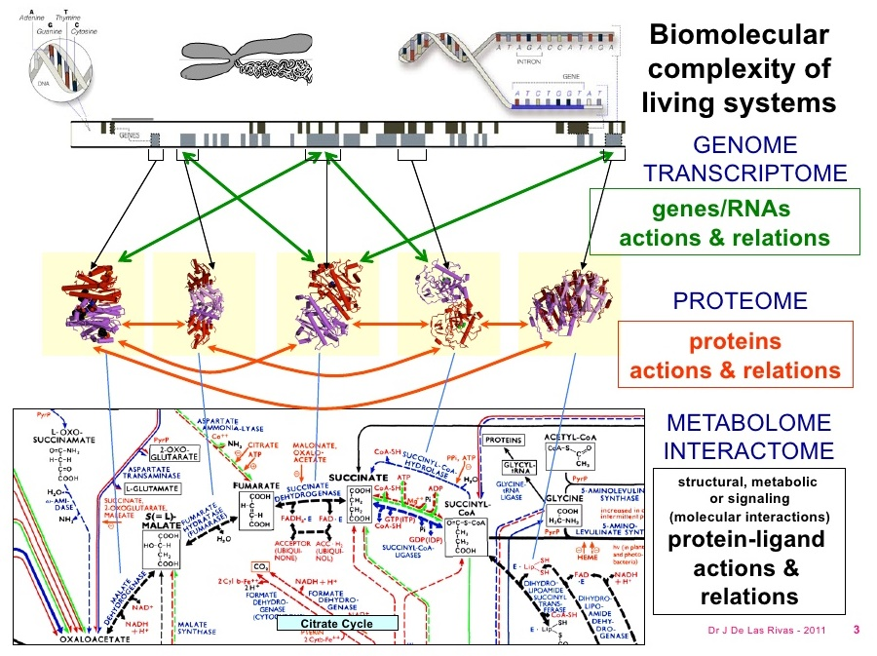
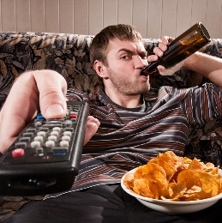
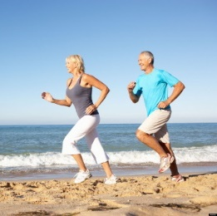
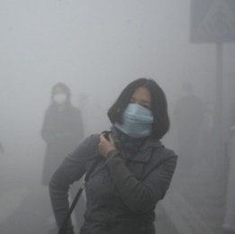
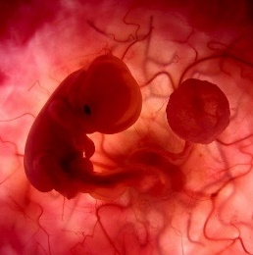
Complex!
Notes:
Wat voor inzicht brengen die ontwikkelingen met zich mee?
Invloeden van binnenuit, van buitenaf, van andere genen etc.

Slide 6
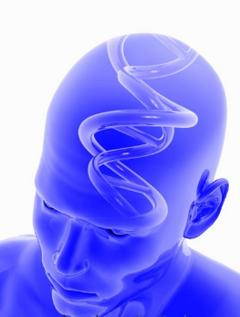
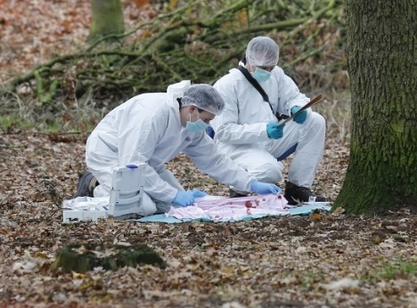
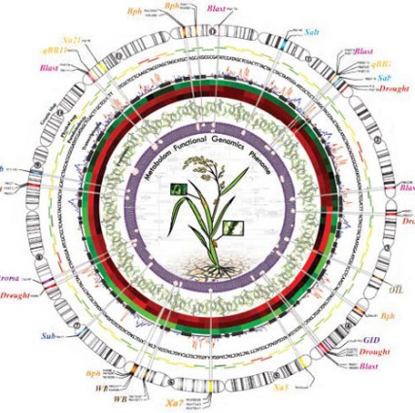
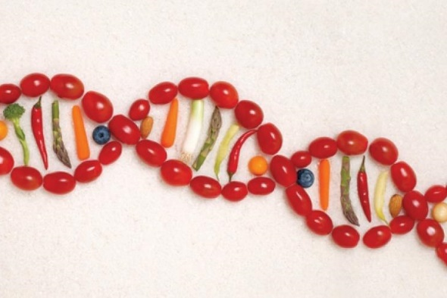
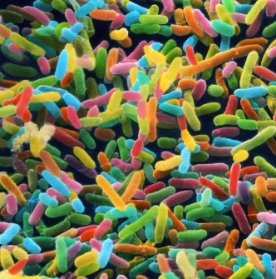
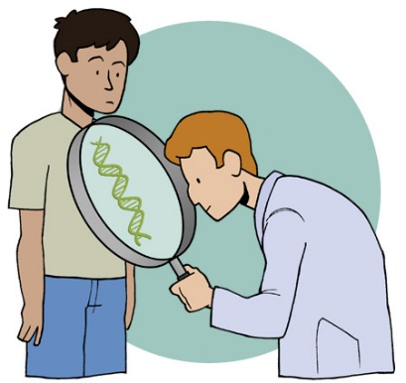
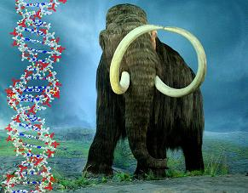
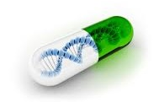
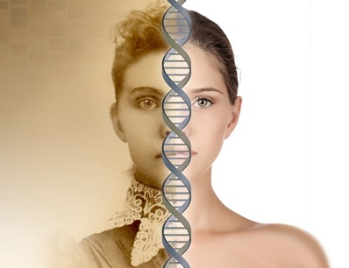
Toepassingen
Forensic genomics
Plant breeding
Behavioural
genetics
Human microbiome
Nutrigenomics
Farmacogenetics
Personalized medicine
Reconstructing
genomes
Genetic testing
Heridity genomics

Slide 7

Toepassingen
480 pasgeborenen
Whole Genome Sequencing
Boston ziekenhuizen
Loopt nu
Doel: inzicht in voorspellende waarde van genoom
EU-subsidie: 15 miljoen euro
Toepassingsstudie voor farmacogenetica
Start: januari 2016
Up to date blijven? Volg LeveDNA! op Twitter!

Slide 8
Omgaan met risico
Diagnostische testen:
Heb ik die ziekte?
Heb ik een verhoogde kans om die ziekte te krijgen?
Farmacogenetische testen:
Ben ik gevoelig voor dit medicijn?
Dragerschapstesten:
Kan ik die ziekte doorgeven aan mijn kinderen?
En…:
Heb ik aanleg om deze sport op professioneel niveau te spelen?
Ben ik gevoelig voor cafeïne?
Waar liggen mijn roots?
Welke partner is geschikt voor mij?

Slide 9
Vervolg in het onderwijs
Genetica van de toekomst
Lesboekvervangende lessenserie (erfelijkheid)
(Havo 4 &) Vwo 4
12 lessen (4 weken)

Slide 10
Vernieuwende punten
Vat krijgen op complexiteit:
  Inhoudelijk kader schetsen waarin vraagstukken geplaatst kunnen worden: monogeen, polygeen en multifactorieel
  Uitgangspunt is multifactoriële eigenschap (lichaamslengte)
  Omgaan met risico:
    Overerving van risico
    Genetische aanleg en milieufactoren
    Beslissen op basis van onzekerheid
Jojo-en:
  Erfelijkheid: van molecuul tot organisme (organisatieniveaus)

Slide 11
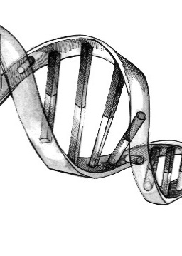
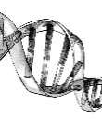
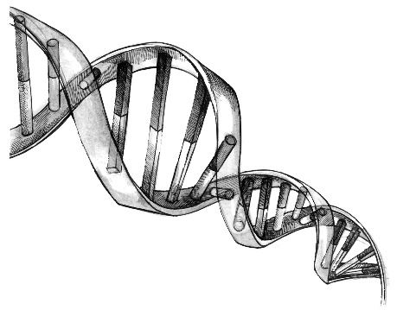


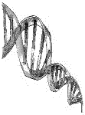
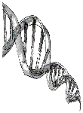
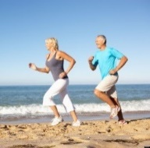
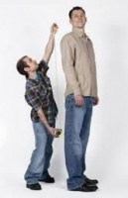
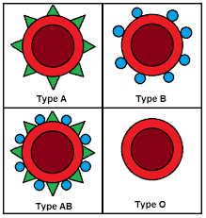
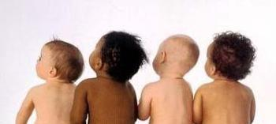
Inhoudelijk kader
Monogeen model
Polygeen model
Multifactorieel model
Inzicht in ‘werking’ gen
en overervingspatronen
Inzicht in interactie
tussen genen
Inzicht in interactie
tussen genen en milieu

Slide 12
Lessenserie
Hoofdstuk | les
H-1: De Basis: genen en omgeving | 3
H-2: Allel: Van symptomen naar basenvolgorde adhv CF | 1,5
H-3: Mono/Polygeen model Dominante, recessieve en intermediaire overerving. | 4
H-4: Multifactorieel model Risicoschatting en invloed van de omgeving | 1
H-5: Gentesten: Meningsvorming en omgaan met risico, inc. prenatale testen (oa. NIPT) | 2
H-6: Toepassingen van genetica in de biotechnologie | 1
H-7: Afsluiting; terugkoppeling naar introductietekstjes | 0,5
H-8: Toetsing
 | 13
Notes:
H1 start met multifactoriele eigenschap: lichaamslengte
H2 is begrip werven door monogeen model.
H3 verschuift de focus van monogeen naar polygeen.
H4 gaat van polygeen naar multifactorieel.

Slide 13
Lessenserie
Wat gaan we deze workshop doen?:
Tumtum-practicum
Hoofdstuk | les
H-1: De Basis: genen en omgeving | 3
H-2: Allel: Van symptomen naar basenvolgorde adhv CF | 1,5
H-3: Mono/Polygeen model Dominante, recessieve en intermediaire overerving. | 4
H-4: Multifactorieel model Risicoschatting en invloed van de omgeving | 1
H-5: Gentesten: Meningsvorming en omgaan met risico, inc. prenatale testen (oa. NIPT) | 2
H-6: Toepassingen van genetica in de biotechnologie | 1
H-7: Afsluiting; terugkoppeling naar introductietekstjes | 0,5
H-8: Toetsing
 | 13
Puzzelen met allelen
Bitter proeven
Risico van hartfalen
Notes:
H2 is begrip werven door monogeen model.
H3 verschuift de focus van monogeen naar polygeen.
H4 gaat van polygeen naar multifactorieel.

Slide 14
H-1: Welke factoren dragen bij aan een eigenschap?
Kinderen maken met TumTums!

Slide 15
In de klas
Lengte opmeten: (26 lln)

Slide 16
TumTum-practicum
Het bekertje is een celkern uit één van uw cellen
De snoepjes zijn genen met informatie over uw lichaamslengte
Kies een partner uit!
Maak samen een kind: neem allebei willekeurig 5 snoepjes en leg deze bij elkaar.
Hoe lang wordt jullie kind?

Slide 17

Uitrekenen lichaamslengte van het kind: Start met een lengte van 150 cm.
→ + 8 cm per gen als aanwezig. Anders + 3 cm per stuk
+ 10 cm (maximaal), behalve als aanwezig. Dan geldt: → + 2 cm per gen
→ + 3 cm per stuk
→ Halveert het effect van , en van wordt het effect x3.
→ + 2 cm per gen én heft het effect van op.
→ + 0 cm per gen, maar – 2 cm per gen als tijdens de zwangerschap alcohol is gebruikt.
Notes:
Eigenschappen laten zich lastig voorspellen… En dan hebben we het nu alleen nog maar over DNA!!

Slide 18
Ervaringen
En wat deden de leerlingen ermee?

Slide 19
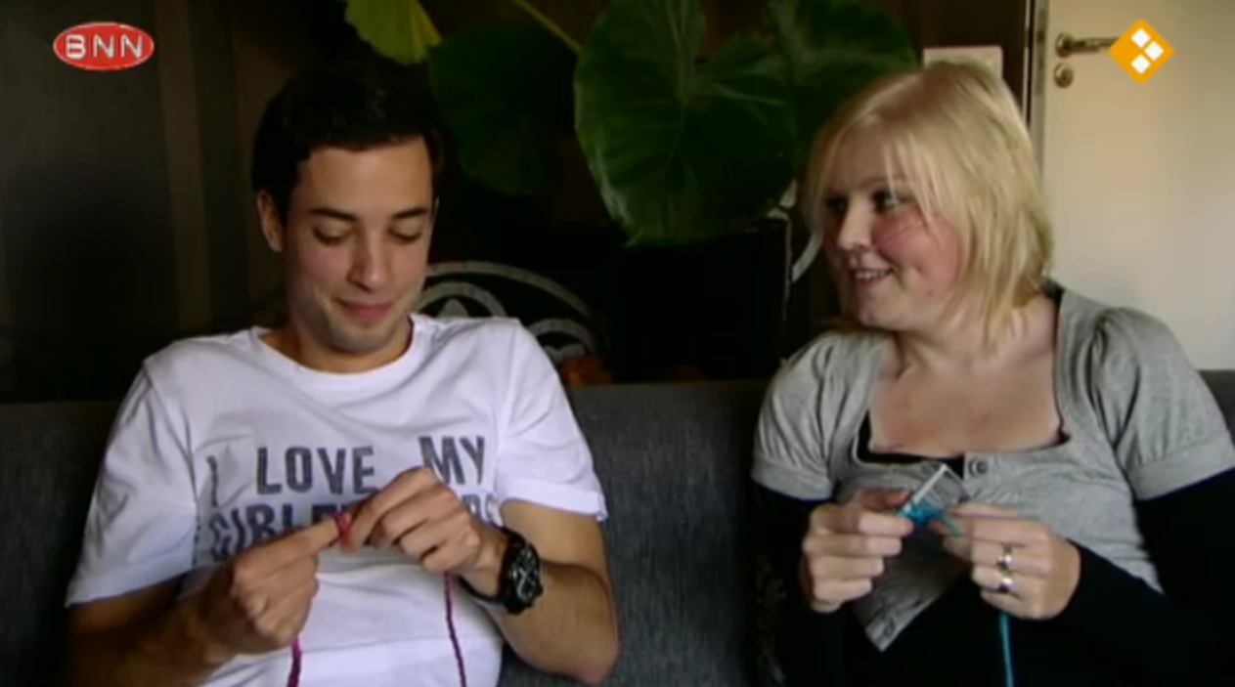
H-2: Wat is een allel?
Fragment Je zal het maar hebben
Annelie heeft Cystische Fibrose

Slide 20
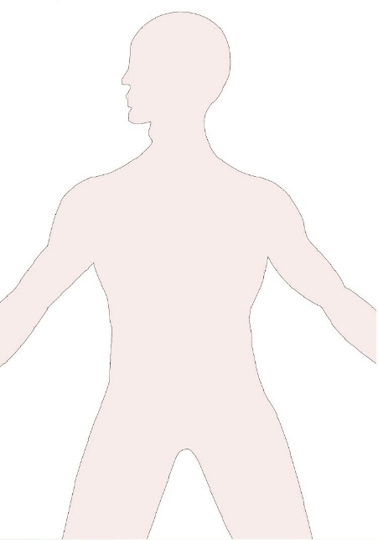
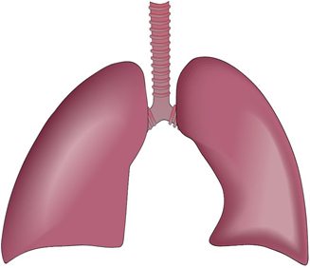
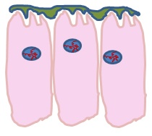

Inzoomen

Slide 21
Puzzelen met allelen
Allel 1: TAGCCAGAACTTGGGCAAAGTTACGATCTTCCACGTTGCTCAGGCGACACGCCCCAGACGACCACGGTGGCTTGATTATCTTAACAACTTATGGTTAG
Allel 2: TAGCCAGAACTTGGGCAAAGTTACGATCTTCCACGTTGCTCAGGCGACACGCCCCAGACGACCACGGTGGCTTGATTATCTTAACAACTTATGGTTAG
Waar begint het gen, en waar eindigt het? (startcodon=AUG, Stopcodon=UAA)

Slide 22
Puzzelen met allelen
Allel 1: TAGCCAGAACTTGGGCAAAGTTACGATCTTCCACGTTGCTCAGGCGACACGCCCCAGACGACCACGGTGGCTTGATTATCTTAACAACTTATGGTTAG
Allel 2: TAGCCAGAACTTGGGCAAAGTTACGATCTTCCACGTTGCTCAGGCGACACGCCCCAGACGACCACGGTGGCTTGATTATCTTAACAACTTATGGTTAG
Welke merker past? Merker1=TGAA, Merker2=TGGTG

Slide 23
Ervaringen
En wat deden de leerlingen ermee?

Slide 24
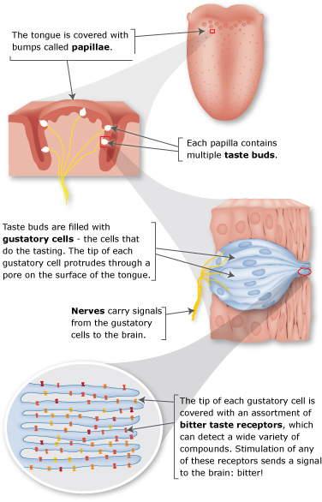
H-3: Hoe erven eigenschappen over?
Kun jij bitter proeven?: TAS2R38

Slide 25
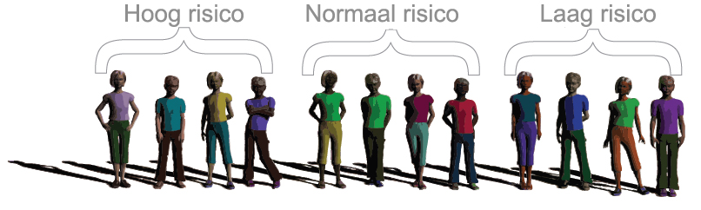
H-4: Hoe komen genen tot uiting?
Wat betekent risico eigenlijk?
Ga in een rij staan, met het gezicht naar het scherm
Risico op hartfalen wordt bepaald door je familiegeschiedenis en leefstijl (bv. eetgewoontes, rookgedrag of beweging)
→ Ontvang een leefstijlkaart
Nrs. 1 t/m 10 Nrs. 11 t/m 21 Nrs. 22 t/m 31

Slide 26
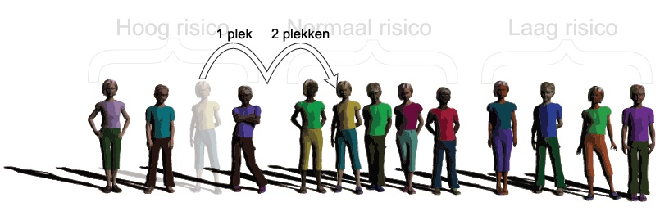
Wat betekent risico eigenlijk?
Afhankelijk van jouw leefstijl beweeg je 4 plekken richting hoog of laag risico:
Gezond: Beweeg richting laag risico
Neutraal: Blijf staan waar je staat
Negatief: Beweeg richting hoog risico

Slide 27
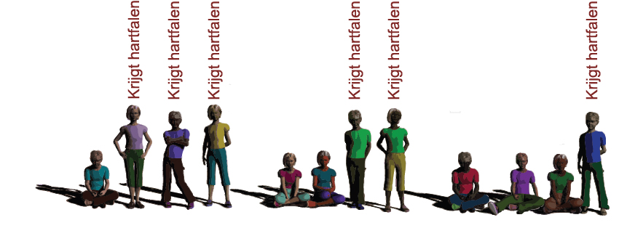
Wat betekent risico eigenlijk?
3. Ontvang een nummer…
4. En ga zitten volgens de instructie van de docent
1 2 3 4 1 2 3 4 1 2 3 4

Slide 28
Ervaringen
En wat deden de leerlingen ermee?

Slide 29
Feedback
Wat denkt u van het lesmateriaal?
Denk aan:
  Haalbaarheid in uw klas
  Relevantie
  Motivatie van de leerlingen
Lessenserie ontvangen?
Mail: hienkes@hotmail.com!
Notes:
5 minuten

Slide 30
Leve DNA!
www.levedna.nl
www.levedna.nl/genetica

